Slide 1

Introdução à UML

Slide 2
Bibliografia
UML: guia do usuário. Grady Booch, James Rumbaugh, Ivar Jacobson. Rio de Janeiro: Editora Campus, 2000;
UML Guia de Consulta Rápida. Douglas Marcos da Silva. São Paulo: Editora Novatec, 2001;
UML: Prático e Descomplicado. Alexandre Veloso de Matos. São Paulo: Érica, 2002;
Desenvolvendo software com UML 2.0: definitivo. Ernani Sales de Medeiros. São Paulo: Pearson Makron Books, 2004.

Slide 3
VISÃO GERAL DA UML

Slide 4
Unified Modeling Language (UML)
Linguagem visual para especificação (modelagem) de sistemas orientados a objetos;
A UML é de propósito geral →
  Não está presa a uma etapa do desenvolvimento de software
    Análise
    Projeto
    Implementação
    Testes
  Não está presa a um processo de desenvolvimento
    Ciclo de vida em cascata
    Incremental
    Processo Unificado
  Não está presa a uma linguagem de programação

Slide 5
Unified Modeling Language (UML)
UML é o resultado da unificação dos métodos Booch (de Grady Booch), OMT (Object Modeling Tecnique, de Rumbaugh) e OOSE (Object-Oriented Software Engineering, de Jacobson) → linguagem padronizada para a modelagem de sistemas de software OO.
A UML privilegia a descrição de um sistema segundo três perspectivas →
  Dados (estrutural)
    Diagrama de Classes
  Operações (funcional)
    Diagrama de Caso de Uso
  Eventos (temporal)
    Diagramas de Seqüência, Atividades, de Transição de Estados

Slide 6
Histórico - UML
UML 2.0
UML 1.4
1999
UML 1.1
Julho/97
UML 1.0
Janeiro/97 –
submissão à OMG
UML 0.9
Junho/96
Unified Method 0.8
Outubro/95
Outras metodologias
Metodologia BOOCH
OMT
OOSE

Slide 7
Diagramas na UML
Diagrama é a representação gráfica de um conjunto de elementos do sistema. Cada diagrama enfoca um aspecto distinto do problema, ou seja, a cada diagrama é necessário um exercício de abstração diferente.
A UML v 2.0 possui 8 diagramas:
  Modelos estáticos → diagrama de caso de uso, diagrama de componentes, diagrama de implantação, diagrama de classes;
  Modelos dinâmicos → diagrama de atividades, diagrama de estado, diagrama de seqüência, diagrama de colaboração.

Slide 8
Ferramentas CASE para UML
Existe uma grande variedade de ferramentas com diferentes recursos
  Rational Rose
  Togethersoft ControlCenter
  Poseidon for UML
  Argo UML
  Eclipse
  Visio
  Jude

Slide 9
DIAGRAMA DE CASO DE USO

Slide 10
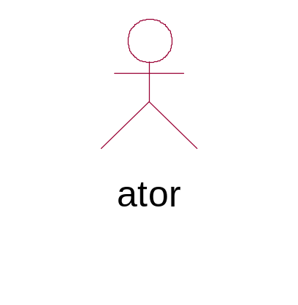
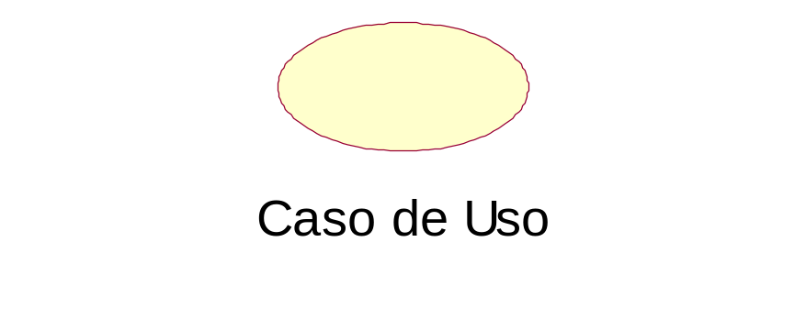
Diagrama de Caso de Uso (Use Case)
Permitem representar todas as funções esperadas do sistema, sem mencionar como elas devem ser executadas.
Um diagrama de caso de uso mostra o relacionamento entre os atores e os casos de uso dentro de um sistema.
Um caso de uso representa uma funcionalidade do sistema. Ele é representado por uma elipse contendo o nome do caso de uso.
Um ator é um agente externo (um usuário ou um outro sistema) que interage com o sistema. Ele é representado pela figura de um homem estilizado.

Slide 11
Diagrama de Caso de Uso (Use Case)
Um ator estimula o sistema com eventos de entrada ou recebe alguma saída dele. Um caso de uso é o conjunto de interações entre o sistema e o(s) ator(es) para alcançar algum objetivo.
Um caso de uso é sempre iniciado por um estímulo de um ator; ocasionalmente, outros atores podem participar do caso de uso.

Slide 12
Diagrama de Caso de Uso (Use Case)
Identificando casos de uso baseando-se nos atores:
  1. Identificar os atores relacionados com o sistema;
  2. Para cada ator, identificar os processos que eles iniciam ou participam.
Identificando casos de uso baseando-se em eventos:
  1. Identificar os eventos externos para os quais o sistema deve responder;
  2. Relacionar os eventos com atores e casos de uso.

Slide 13
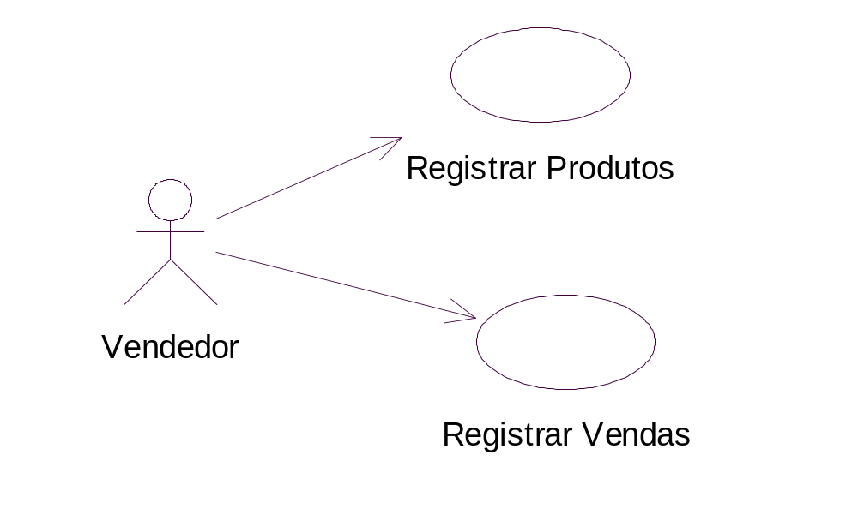
Diagrama de Caso de Uso
relacionamento
ator
casos de uso

Slide 14
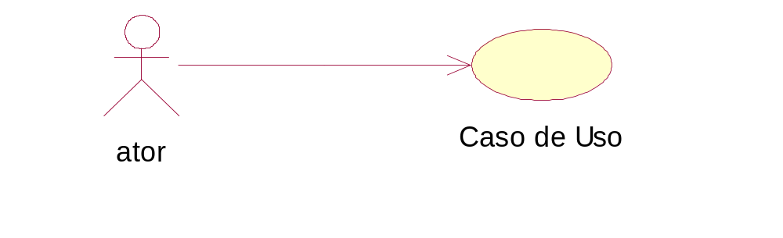
Relacionamentos entre Casos de Uso
A UML propõe diversos padrões de relacionamentos entre casos de uso ou entre atores e casos de uso.
  Communicates (comunicação) → Representa quais atores estão ligados a quais casos de uso. É um relacionamento que existe somente entre atores e casos de uso.
A comunicação é representada através de um arco simples

Slide 15
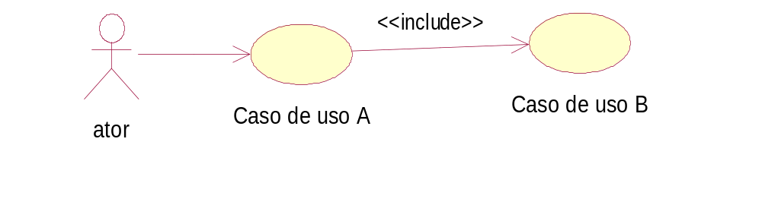
Relacionamentos entre Casos de Uso
  Include (Inclusão) → Um relacionamento include de um caso de uso A para um caso de uso B indica que uma instância de A usa o comportamento especificado por B. Um caso inclui (precisa de, é composto de) outro.
A comunicação é representada através de um arco com o rótulo
(esteriótipo) <<include>>

Slide 16
Relacionamentos entre Casos de Uso
No relacionamento de inclusão, o cenário comum a mais de um caso de uso será captado em um outro caso de uso, ou seja, esse serviço estará concentrado em um caso de uso base, para que outros casos de uso utilizem-se desse serviço.
Dessa forma, evita-se descrever uma mesma seqüência de passos a vários casos de uso, concentrando essa seqüência em um caso de uso público.

Slide 17
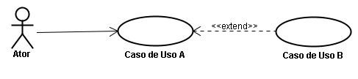
Relacionamentos entre Casos de Uso
  Extends (extensão) → Um relacionamento extends de um caso de uso A para um caso de uso B indica que uma instância de A pode incluir o comportamento especificado por B. Um caso de uso pode opcionalmente utilizar um outro.
  É usado para descrever cenários opcionais de um caso de uso.

Slide 18
Relacionamentos entre Casos de Uso
Quadro Geral
 | Comunicação | Inclusão | Extensão
Caso de uso e caso de uso |  | X | X
Ator e ator | ---- | ---- | ----
Caso de uso e ator | X

Slide 19
Descrição de Casos de Uso
A UML não impõe um modelo para a especificação de casos de uso, até porque ela não utiliza modelos textuais, no entanto, é necessário descrever o funcionamento de cada caso de uso.
Alguns processos para UML já definem um padrão de especificação, no entanto, independente disto, cada especificação deve ter pelo menos, o fluxo normal de funcionamento e os fluxos alternativos.

Slide 20
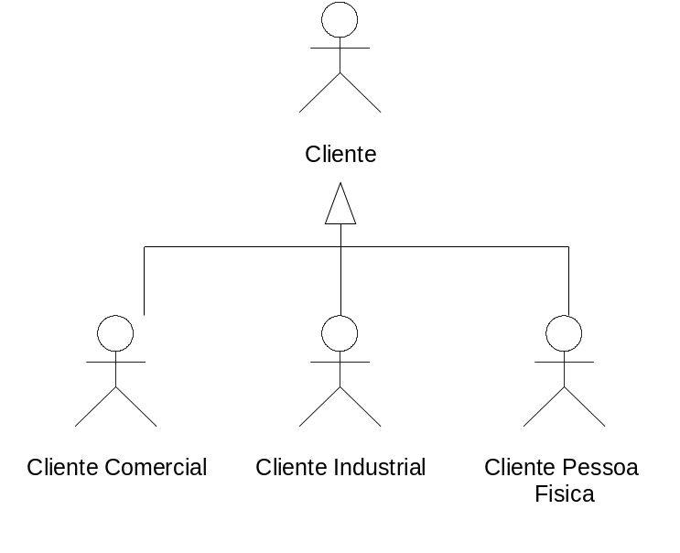
Generalização entre Atores
É possível definir grupos gerais de atores e especializa-los, utilizando o relacionamento de generalização.

Slide 21
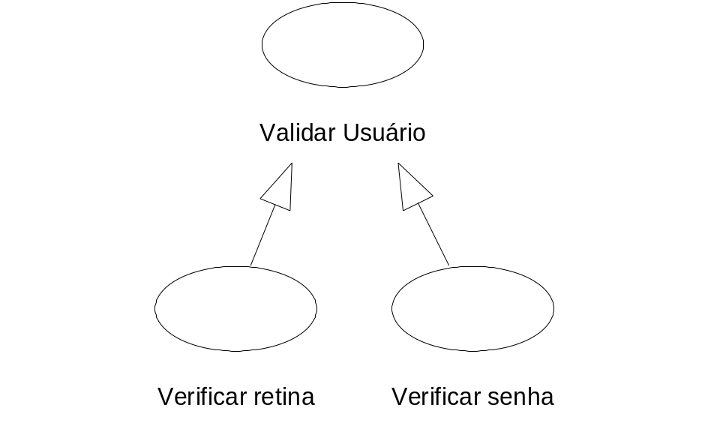
Generalização entre Casos de Usos
O caso de uso filho herda todas as características do caso de uso pai podendo sobreescrever o comportamento de seu pai.

Slide 22
Estudo de Caso
Locadora de Veículos

Slide 23
Estudo de Caso
Uma locadora de veículos deseja um sistema para facilitar o atendimento a clientes. O processo de aluguel de carros é confuso e está gerando insatisfação, entre os clientes. A locadora é formada basicamente pelos seus clientes e carros para aluguel. Os carros estão divididos em diversos tipos: popular, luxo e utilitário. As informações importantes sobre os carros a serem armazenadas são: código (placa do carro), tipo, modelo, ano, cor, chassis, quilometragem e valor do aluguel (diária).
A locação de veículos e o cadastro de clientes pode ser realizada ON-LINE pelos clientes.

Slide 24
Estudo de Caso
Os funcionários serão responsáveis pelo cadastro dos clientes e dos carros adquiridos pela locadora, por efetuar o aluguel de um carro para o cliente e dar baixa no aluguel. Existem clientes especiais e clientes comuns. Os especiais possuem uma taxa de desconto e um valor de quilometragem extra para seus aluguéis. Qualquer cliente é identificado por RG, nome, CPF, telefone, endereço, nro da carteira de motorista e contato.
Todo cliente deve ter seu CPF validado para evitar qualquer tipo de fraude.

Slide 25
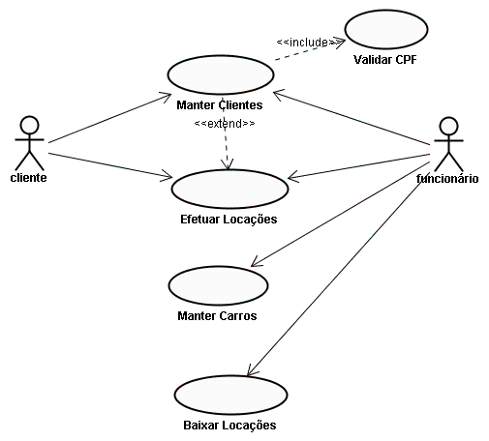
Estudo de Caso

Slide 26
Descrição de Casos de Uso
Nome do Caso de Uso: Manter Carros
Descrição: Este caso de uso permite o cadastro (inclusão) de veículos na locadora
Ator(es) envolvido(s): Funcionário (iniciador)
Curso Normal
Ator | Sistema
1. O caso de uso é iniciado quando o funcionário clica no botão Cadastrar Carro. | 2. O sistema apresenta janela com os campos: nro placa do carro, tipo, modelo, ano, cor, chassis, quilometragem e valor do aluguel.
3. O funcionário preenche os campos e clica no botão Efetuar Cadastro. | 4. O sistema valida as informações preenchidas pelo funcionário (usuário).
 | 5. O sistema cadastra o veículo e volta para a tela inicial. Neste momento, este caso de uso é encerrado.
Curso Alternativo
4. Os campos devem estar preenchidos e de acordo com o domínio do atributo. Se houver problemas no preenchimento do formulário, o sistema exibe a mensagem de erro: “Existem dados inválidos no formulário, ou algum campo no foi preenchido”.
5. Caso o veículo já se encontre cadastrado, a mensagem “Este veículo já possui cadastro, se quiser escolha as opções Alterar, Consultar ou Excluir.” é apresentada.

Slide 27
Descrição de Casos de Uso
Nome do Caso de Uso: Baixar Locações
Descrição: Este caso de uso permite dar baixa no aluguel de um veículo locado na locadora.
Ator(es) envolvido(s): Cliente (iniciador) e Funcionário
Curso Normal
Ator | Sistema
1. O cliente solicita a devolução de um carro, então o funcionário clica no botão Efetuar Devolução no aluguel e o caso de uso é iniciado. | 2. O sistema apresenta uma janela com o campo de identificação do cliente.
3. O funcionário preenche o campo RG do cliente e clica no botão avançar. | 4. O sistema verifica se existem locações associadas a este cliente.
 | 5. O sistema exibe uma janela com todas as locações em aberto (ou seja, ainda não finalizadas) associadas ao cliente.
6. O funcionário seleciona a locação em que será dado baixa e clica no botão Baixar Aluguel. | 7. O sistema atualiza a data de devolução bem com o valor do pago no aluguel. Neste momento, este caso de uso é encerrado.
Curso Alternativo
4. Caso não existam locações associadas ao cliente o sistema exibe mensagem: “Não existem locações associadas a este cliente”.

